Slide 1
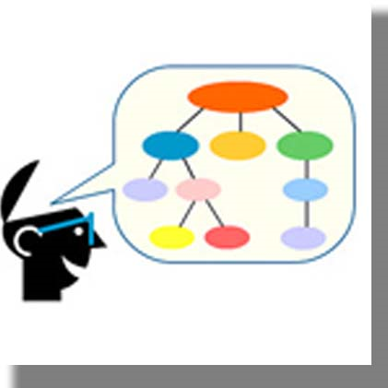

ENSEÑANZA PARA LA COMPRENSIÓN (EPC)

Slide 2
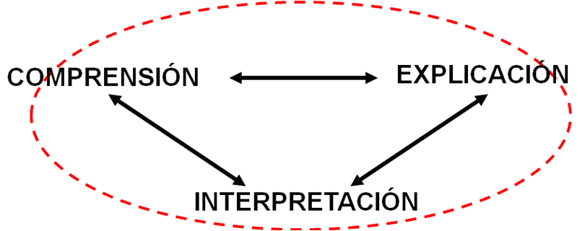
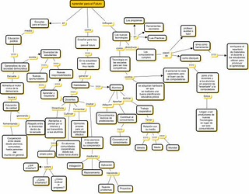
CONOCIMIENTO/COMPRENSIÓN
CONOCIMIENTO
“Cuando un alumno sabe algo, lo puede producir cuando se le pide, puede explicarnos el conocimiento o demostrarnos la habilidad.
La comprensión es un asunto más delicado y va más allá del conocimiento”.
David Perkins y Tina Blythe

Slide 3

CONOCIMIENTO/COMPRENSIÓN
COMPRENSIÓN
“Es poder realizar una gama de actividades que requieren pensamiento respecto a un tema (explicarlo, encontrar evidencia y ejemplos, generalizarlo, aplicarlo, presentar analogías y representarlo de una manera nueva).”
David Perkins y Tina Blythe

Slide 4
MARCO DE EPC
1. TOPICOS GENERATIVOS : temas centrales.
Tres características: Centralidad en cuanto a la disciplina. Que sea asequible para los estudiantes. Y la forma en que se relaciona con diversos temas dentro y fuera de la disciplina.
2. METAS DE COMPRENSIÓN
A dónde vamos, los destinos, conceptos, procesos y habilidades que deseamos comprendan los estudiantes.
Las metas de comprensión abarcadoras: Hilos conductores (metas recurrentes en varias unidades o disciplinas).

Slide 5
MARCO DE EPC
DESEMPEÑOS DE COMPRENSIÓN:
Actividades que exigen usar conocimientos previos para construir el tópico de la unidad.
Ayudan a desarrollar y demostrar comprensión (reconfigurar, expandir, extrapolar, aplicar).
4. VALORACIÓN CONTINUA:
Criterios, retroalimentación y oportunidades para reflexionar desde el inicio y a lo largo de cualquier secuencia de instrucción.

Slide 6
ACTIVIDADES DE COMPRENSIÓN
EXPLICACIÓN: Decir con sus propias palabras el significado.
EJEMPLIFICACIÓN: Mostrar ejemplos de ley estudiada.
APLICACIÓN: Usar la ley para explicar un fenómeno aun no estudiado.
JUSTIFICACIÓN: Ofrecer prueba de esa ley, realizar experimentos para corroborarla.
Tomado de: La Escuela Inteligente - David Perkins

Slide 7

ACTIVIDADES DE COMPRENSIÓN
COMPARACIÓN Y CONTRASTE: Observar la forma de la ley y relacionarla con otras leyes.
CONTEXTUALIZACIÓN: Investigar la relación de la ley con un contexto más amplio del área de conocimiento, cómo encaja con otros principios.
GENERALIZACIÓN: Revelar principios más generales que también se enuncian en otras leyes de la misma asignatura.
Tomado de: La Escuela Inteligente - David Perkins

Slide 8
NIVELES DE COMPRENSIÓN
CONTENIDO: datos y procedimientos de rutina. Actividades de repetición, paráfrasis.
RESOLUCIÑON DE PROBLEMAS: conocimiento y practica de problemas típicos de la asignatura. Solución de problemas en lenguaje ordinario, división de un problema en varias partes.
NIVEL EPISTEMICO: generar explicaciones y justificaciones; fundamentar una opinión crítica, explicar causas.
INVESTIGACIÓN: conocimiento y practica del modo en que se discuten los resultados y se construyen nuevos conocimientos- plantear hipótesis nuevas, cuestionar supuestos.

Slide 9
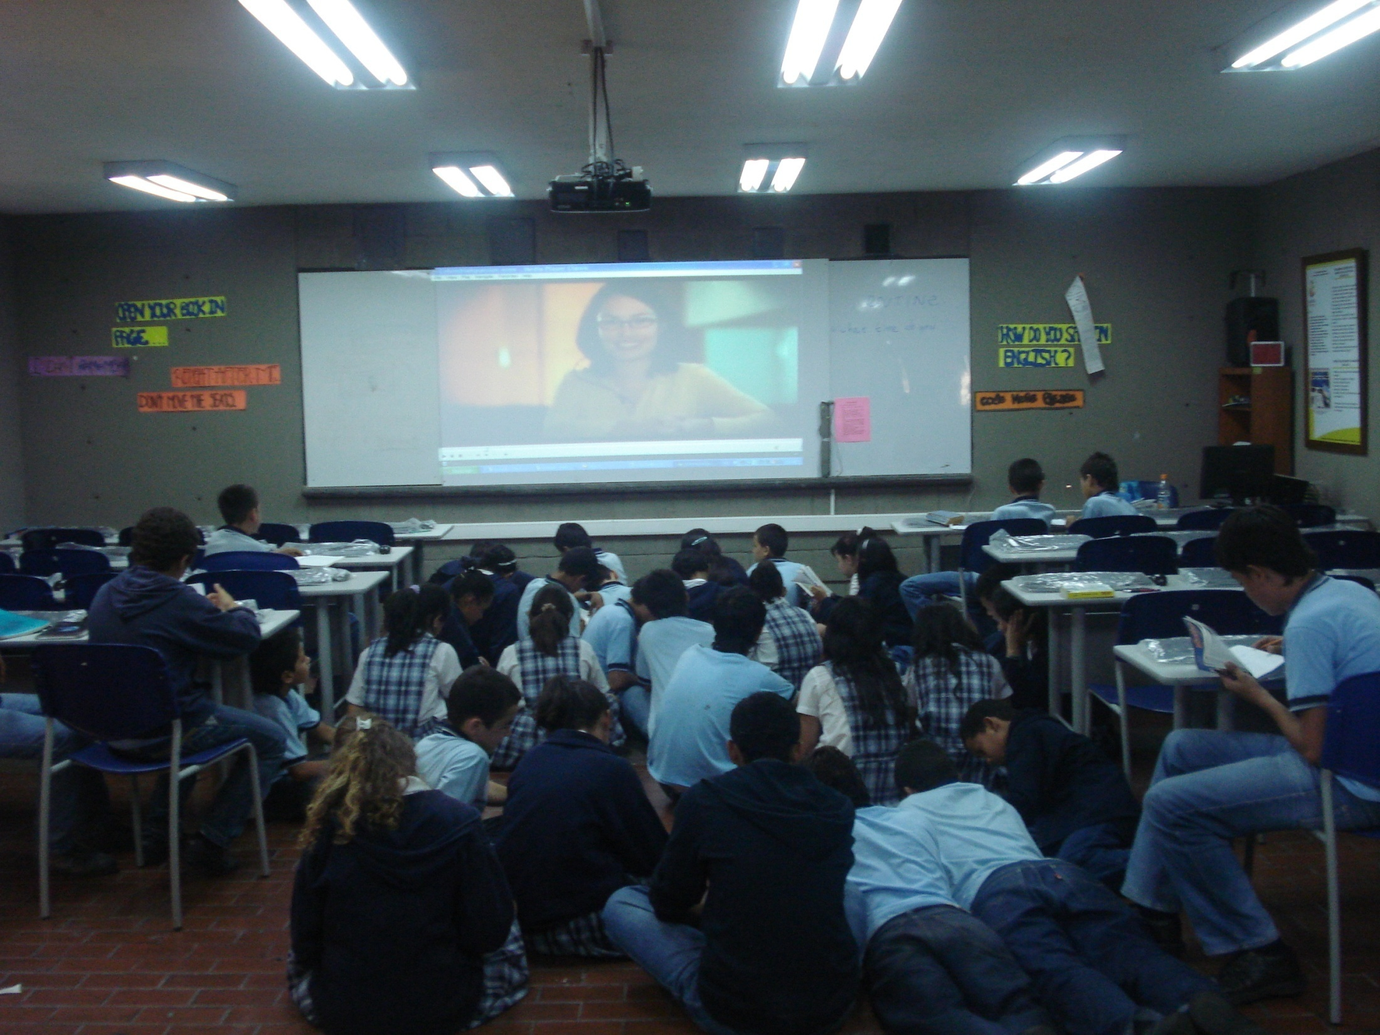
COGNICIÓN SOCIALMENTE REPARTIDA
(trabajo colaborativo)
Distribución física de la inteligencia: Tutoría en la que los alumnos orientan a otros de su edad y se logra un aprendizaje en colaboración. Intercambio en igualdad y reciprocidad que mejora el aprendizaje. Efectos benéficos (Compartir materiales, establecimiento y fomento de relaciones, responsabilidad compartida)
Investigaciones: Los alumnos aprenden muchísimo mejor en equipos bien conformados que en soledad: mejor socialización y objetivos convencionales de educación. Requiere un trabajo intencionado y planificación cuidadosa por parte del docente.
No es necesario que todos terminen sabiendo lo mismo o desarrollen las mismas habilidades (valor intrínseco de la especialización y el reconocimiento de diversas potencialidades).

Slide 10

Superar el conocimiento frágil: Olvidado o inerte, el que permite a los estudiantes aprobar los exámenes pero no se aplica en otras situaciones; o el que solo sirve para cumplir tareas escolares.
Llegar a prácticas donde se desarrolle un pensamiento más estratégico y activo: si los estudiantes no aprenden a pensar con los conocimientos que están almacenando, dará lo mismo que no los tengan.

Slide 11
La elección más importante: ¿Qué pretendemos enseñar? (no el cómo=método).
Definir los objetivos de la educación en función del desempeño (¿Qué queremos que los alumnos sean capaces de hacer?)
El tiempo: La practica resulta más productiva que la información y el asesoramiento; sin embargo una escuela interesada en dinamizar la enseñanza es una escuela en la que los directores y maestros tienen tiempo para la experimentación y el aprendizaje. Facilitar las cosas, no sobrecargar al docente.

